Slide 1





Siete telies
Kód ITMS projektu: 26110130667
Stredná priemyselná škola dopravná, Sokolská 911/94,960 01 Zvolen
VZDELÁVACIA OBLASŤ: MODERNÉ VZDELÁVANIE PRE VEDOMOSTNÚ SPOLOČNOSŤ
SPŠ dopravná Zvolen
Študijný odbor: 37 65M
Ing. Ľubica Pospíšilová
2014 - 2015
Moderné vzdelávanie pre vedomostnú spoločnosť / Projekt je spolufinancovaný zo zdrojov EU

Slide 2
DEFINÍCIA SIETE TELESA
Sieť - je povrch konkrétneho telesa rozvinutý do roviny
Konštrukcia siete: rysujeme ju so všetkými bočnými stenami telesa /plášťom/ a podstavami telesa
Využitie: Na niektorých technických výkresoch je potrebné okrem základného zobrazenia strojových súčiastok (napr. spaľovací motor, prevodovka, rozvodovka, nápravy cestných vozidiel, brzdové systémy, karosérie ) v pohľade, reze, prípadne priereze nakresliť aj rozvinutý tvar daného telesa
- -

Slide 3
DRUHY SIETÍ TELIES
siete hranatých telies – kocka, hranol, ihlan
siete valcových a rotačných (oblých) telies – valec, kužeľ, guľa
Postup riešenia siete telies:
zobrazenie telies vo vhodnej mierke
zistenie skutočnej veľkosti hrán, plôch (u rotačných telies povrchových priamok)
nakreslenie plášťa telesa do roviny
doplnenie podstavy alebo podstáv do siete
doplnenie prídavkov, ak sú potrebné na spojenie
obrys siete vytiahneme plnou hrubou súvislou čiarou, miesta ohybu dvojbodkočiarkovanou čiarou

Slide 4
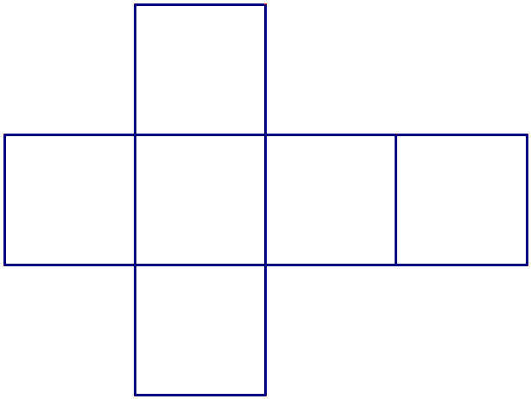
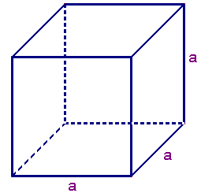
SIETE HRANATÝCH TELIES
KOCKA – sieť sa skladá zo šiestich zhodných štvorcov, ktorých dĺžka strany je určená veľkosťou strany kocky

Slide 5
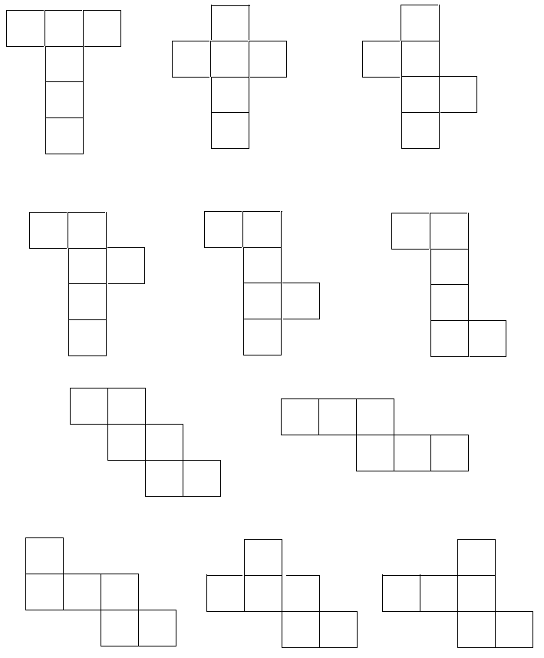
Sietí kocky je 11:

Slide 6
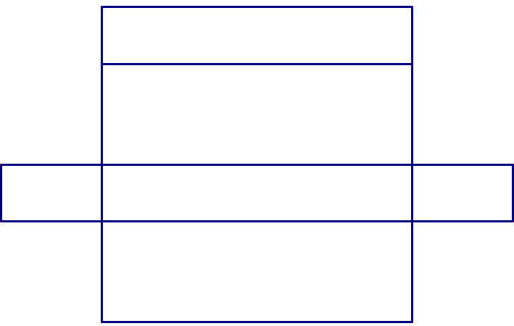
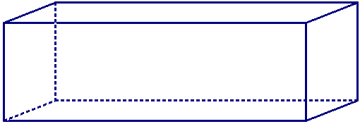
KVÁDER – sieť sa skladá zo šiestich obdĺžnikov, ktorých rozmery sú určené rozmermi kvádra – a, b, c
c
b
a

Slide 7
Sieť pravidelného štvorbokého kvádra sa skladá zo štyroch rovnakých obdĺžnikov, ktorých rozmery sú určené rozmermi kvádra – a, c a dvoch štvorcových podstáv – a = b
Narysujte:
1. Sieť kvádra s rozmermi: a = 4 cm, b = 3cm, c = 5cm
2. Sieť pravidelného štvorbokého kvádra s rozmermi: a = b = 4cm,
c = 6cm
3. Sieť kocky s rozmerom: a = 4cm

Slide 8
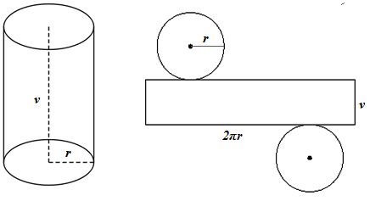
SIETE VALCOVÝCH TELIES
VALEC – sieť tvorí plášť/obdĺžnik, ktorého rozmery sú závislé od polomeru valca a výšky valca/ a dve kruhové podstavy

Slide 9
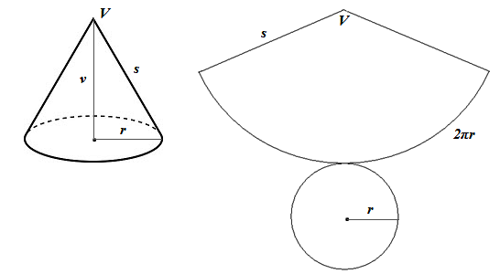
KUŽEĽ – sieť tvorí plášť/kruhový výsek, ktorého rozmery sú závislé od polomeru podstavy kužeľa a výšky kužeľa/ a jedna kruhová podstava

Slide 10
ĎAKUJEM ZA POZORNOSŤ.
KONIEC

